Slide 1
第一章 晶体二极管及应用电路
§1-1 半导体基础知识
（一）半导体
一 半导体：其导电能力介于导体和绝缘体之间。
半导体具有某些特殊性质：如压敏热敏及掺杂特性，
导电能力改变。
二 半导体材料：用于制造半导体器件的材料。
半导体管又称晶体管。

Slide 2
本征半导体 ：纯净的且具有完整晶体结构的半导体。天然的硅和锗经提纯（99. 999%以上）即为本征半导体。
本征激发：价电子因热运动获得能量，争脱共价键的束缚，成为自由电子，同时在共价键上留下空位，这一现象成为本征激发。图1-3
温度越高，本征激发越强，产生的自由电子和空穴越多。

Slide 3
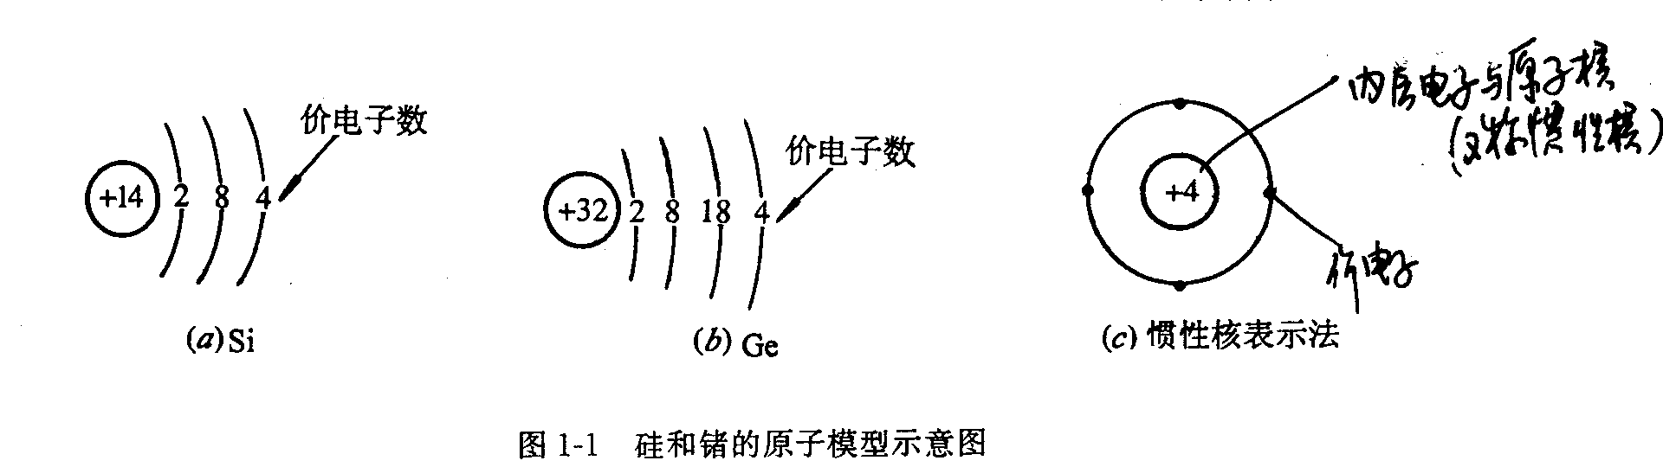

Slide 4
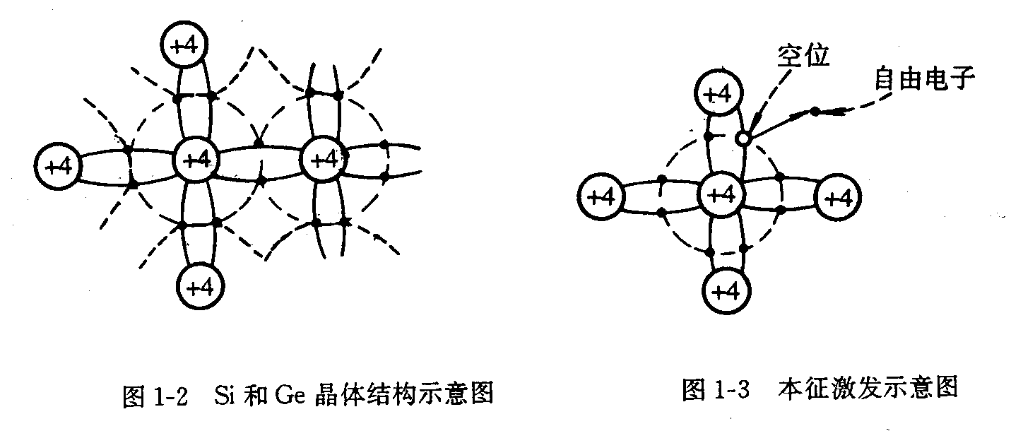

Slide 5
两种载流子
★ 载流子：能够导电的电荷。
半导体中的两种载流子：自由电子，空穴
★两种载流子导电的差异：图1-4
●自由电子在晶格中自由运动
●空穴运动即价电子的填补空穴的运动，始终在原子的共价键间运动。

Slide 6
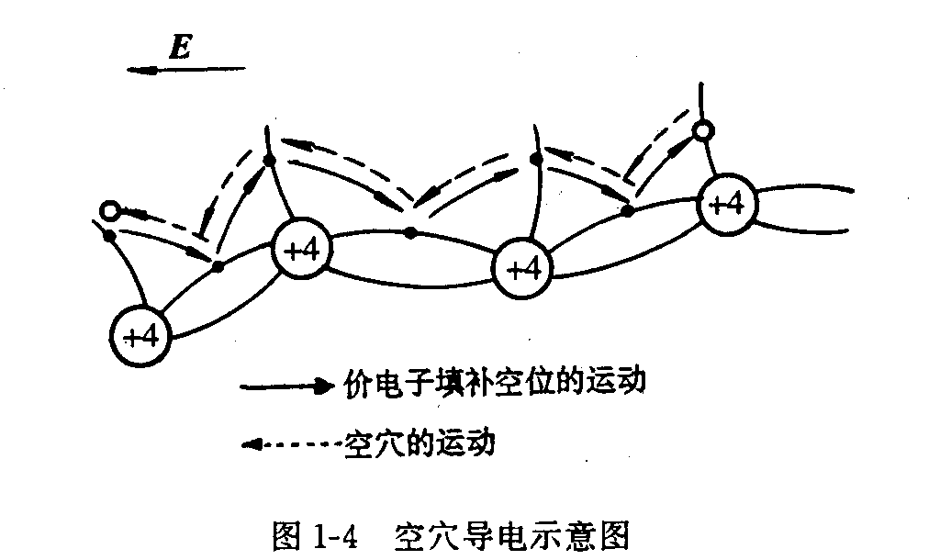

Slide 7
载流子的复合和平衡
载流子的复合：自由电子与空穴在热运动中相遇，使 一对自由电子空穴对消失。
动态平衡：当温度T一定时，单位时间内产生的自由电子空穴对数目与单位时间内因复合而消失掉的自由电子空穴对数目相等，称为载流子的动态平衡。
本征浓度ni：平衡状态下本征半导体单位体积内的自由电子数（空穴数）。

Slide 8
（二）杂质半导体
杂质半导体：在本征半导体中人为掺入某种“杂质”元素形成的半导体。分为N型半导体和P 型半导体。
一 N型半导体：
在本征Si和Ge中掺入微量V族元素后形成的杂质半导体称为N型半导体。所掺入V族元素称为施主杂质，简称施主（能供给自由电子）。图1-5

Slide 9
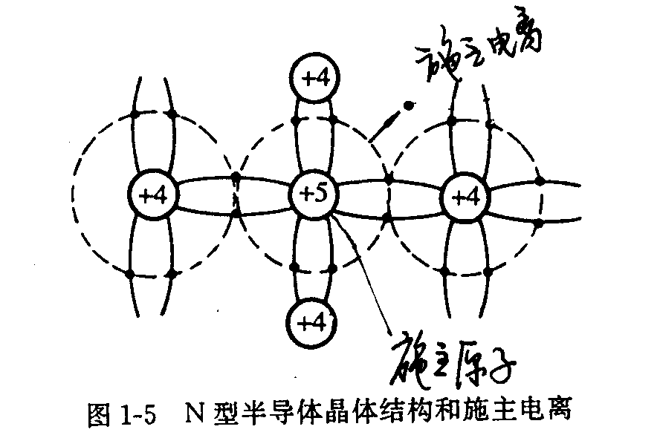

Slide 10
二 P型半导体：
在本征Si和Ge中掺入微量Ⅲ族元素后形成的杂质半导体称为N型半导体。所掺入Ⅲ族元素称为受主杂质，简称受主（能供给自由电子）。图1-6
P型半导体中，空穴为多子，自由电子为少子。

Slide 11
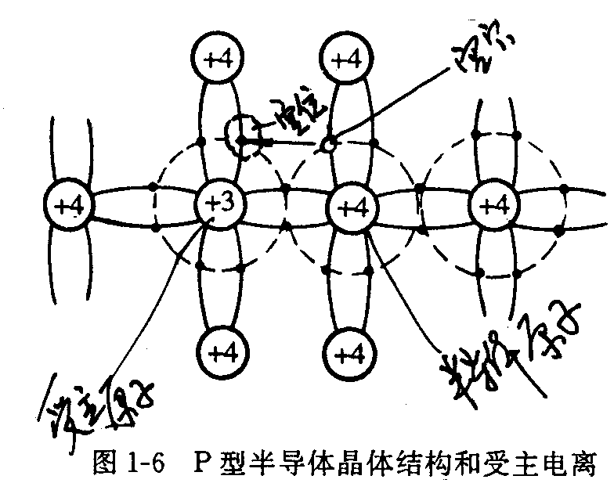

Slide 12
三 杂质半导体的载流子浓度：
少量掺杂，平衡状态下：n_{i}² =n₀·p₀
其中，n_{i} 为本征浓度，n₀ 为自由电子浓度，p₀ 为空穴浓度
图1-7 杂质半导体的电荷模型，图中少子未画出来。温
度T增加，本征激发加剧， 但本征激发产生的多子远小杂
质电离产生的多子。
★半导体工作机理：杂质是电特性。
★Si半导体比Ge半导体有更高的温度。因为同温度时， Si
半导体比Ge半导体本征激发弱，更高的温度时Si半导体
才会失去杂质导电特性。

Slide 13
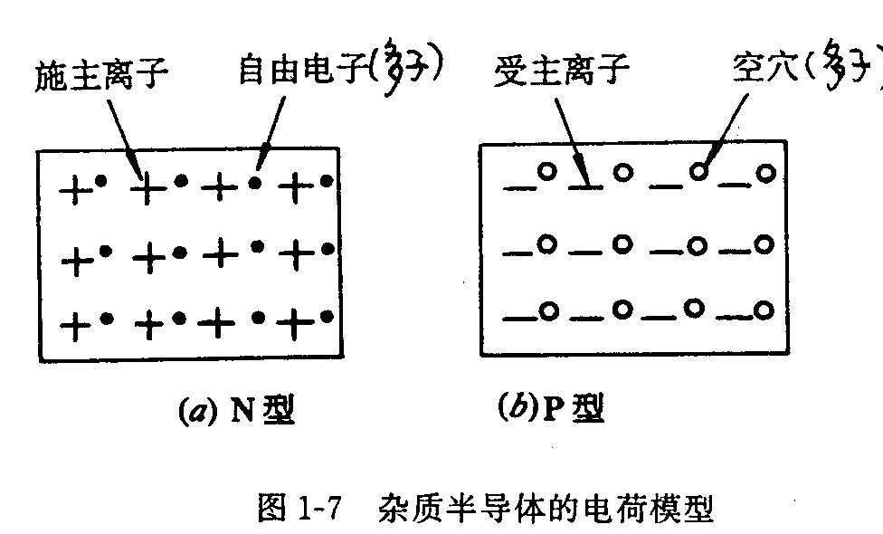

Slide 14
（三）漂移电流和扩散电流
1 漂移电流：
载流子受外电场力作用做宏观定向运动形成漂移电流。
漂移电流与电场强度、载流子浓度成正比。
2 扩散电流：
因扩散运动形成的电流，称为扩散电流。
扩散运动：因载流子 浓度差而产生的载流子宏观定向运动。
物理现象：半导体（N型P型）内的载流子浓度分布不规则，无规则热 运，载流子从高浓度向低浓度方向净迁移。

Slide 15
§1-2 PN结工作原理
★PN结：将P型和N型半导体采用特殊工艺制造成半导体半导体内有一物
理界面，界面附近形成一个极薄的特殊区域，称为PN结。
一 PN结的形成：
▼内建电场：由N区指向P区的电场E。阻止两区多子的扩散。
电场E产生的两区少子越结漂移电流将部分抵消因浓度差产生的使两
区多子越结的扩散电流。
扩散进一步进行，空间电荷区内的暴露离子数增多，电场E增强，漂
移电流增大，当扩散电流=漂移电流时，达到平衡状态，形成PN结。无净
电流流过PN结。

Slide 16
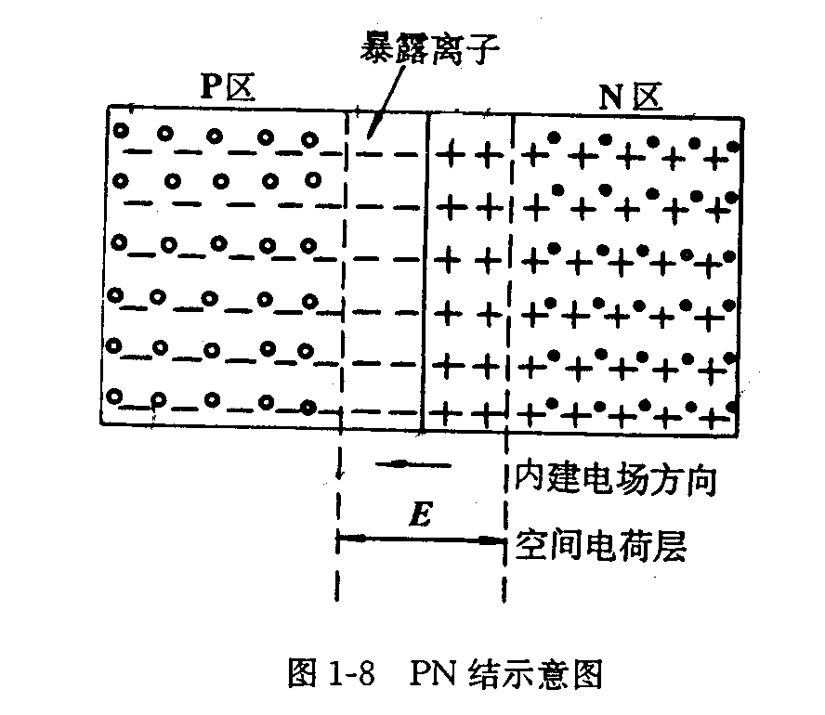

Slide 17
二 PN结的特点：
1 空间电荷区是非线性中性区，内建电场和内建电位差
φ₀ （内建电压）。
2 PN结又称耗尽层。
3 PN结又称阻挡层：内建电场E阻止两区多子越结扩散。
PN结又称势垒区：
4 不对称PN结。

Slide 18
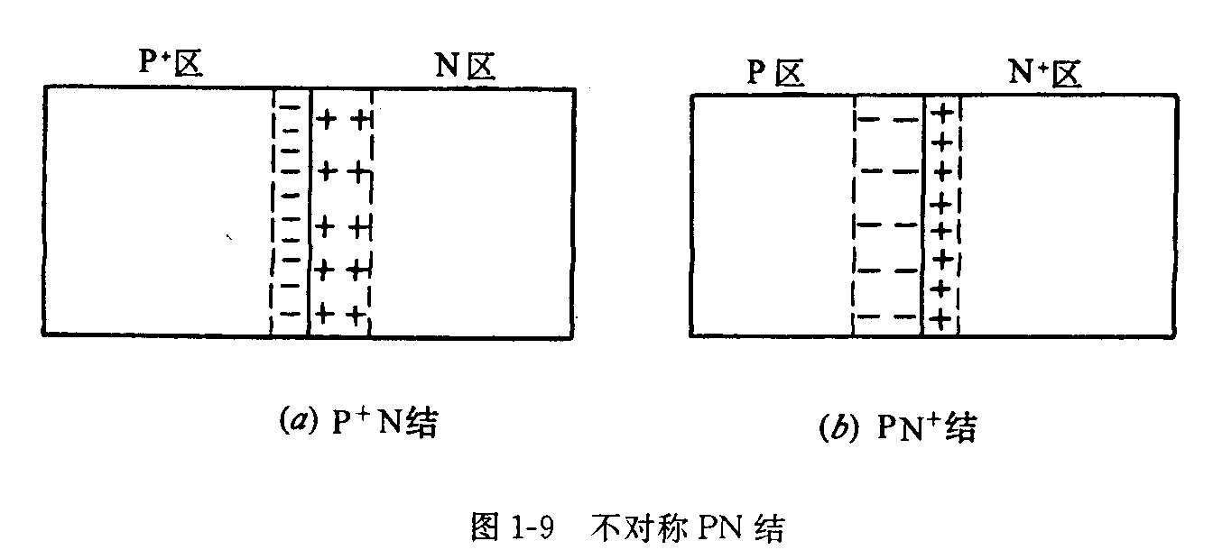

Slide 19
三 PN结的单向导电特性：
无外接电压的PN结→开路PN结，平衡状态PN结
PN结外加电压时 →外电路产生电流
1 正向偏置（简称正偏） PN结：图1-10
PN结外加直流电压V：P区接高电位（正电位），N区接低电位（负电位） →正偏→正向电流

Slide 20
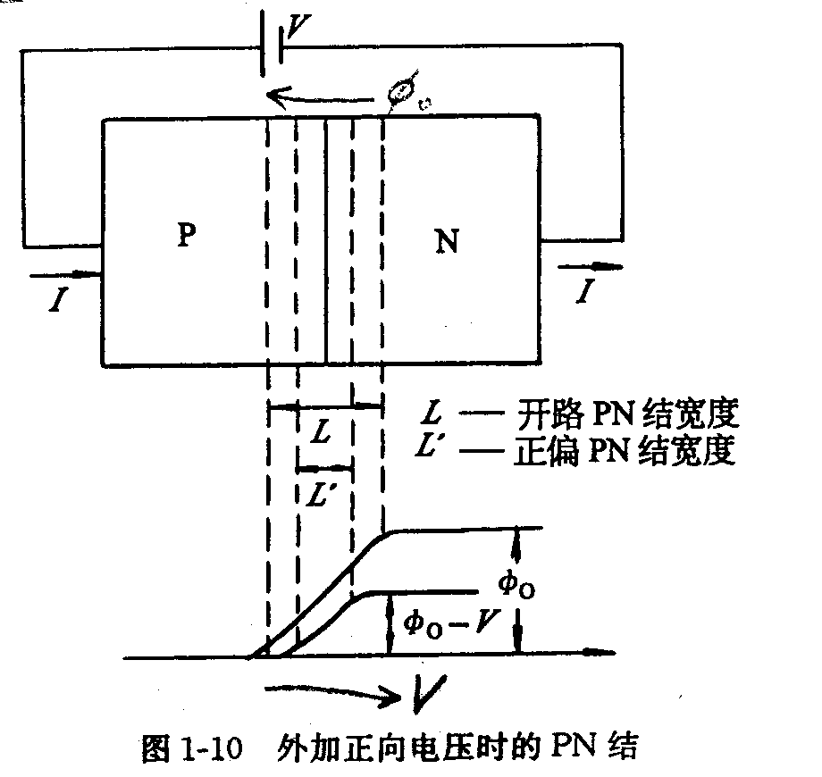

Slide 21
2 反向偏置（简称反偏）PN结：图1-11
反偏：P区接低电位（负电位），N区接高电位（正电位）。
＊ 硅PN结的I_{s} 为pA级
＊ 温度T增大→ I_{s}

Slide 22
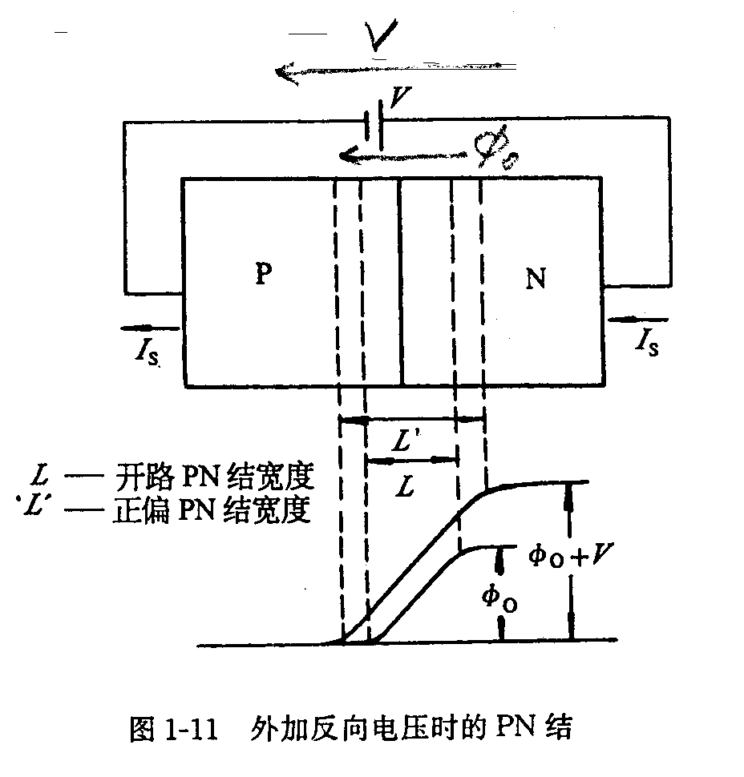

Slide 23
3 PN结的伏安特性
① 伏安特性方程：
② PN结的伏安特性曲线：图1-12

Slide 24
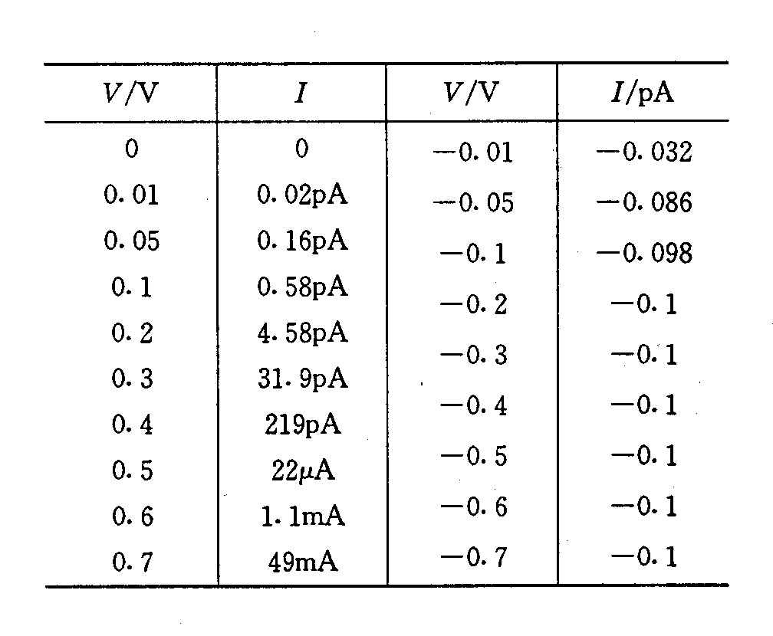

Slide 25
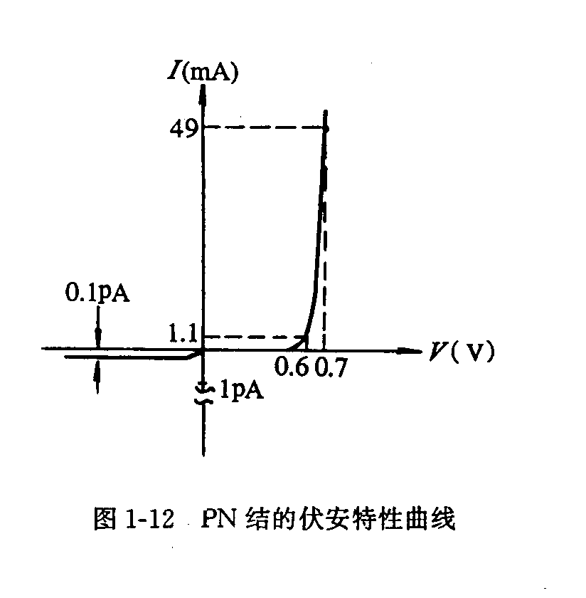

Slide 26
§1-3 晶体二极管
二极管的结构和符号：图1-13（a）为结构，（b）为符号。
一 二极管的伏安特性：
1 单向导电特性：
2 导通电压V_{ON ：}
3 锗管的I_{s}比硅管的I_{s}大三个数量级；
4 I_{s}随温度升高而增大： 图1-14
5 锗管与硅管伏安特性的差异：图1-15

Slide 27
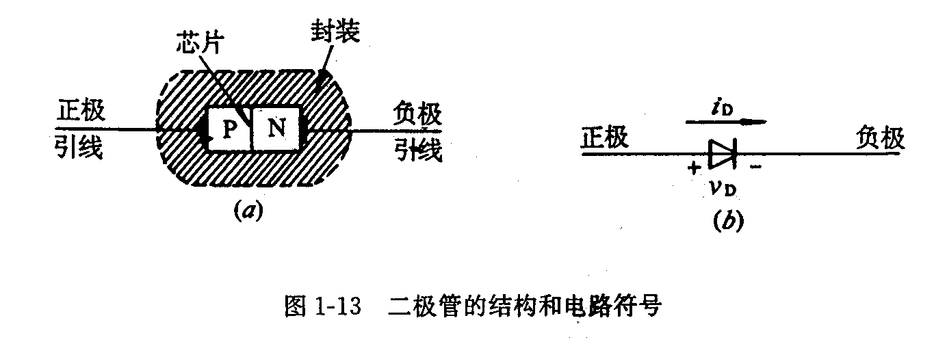

Slide 28
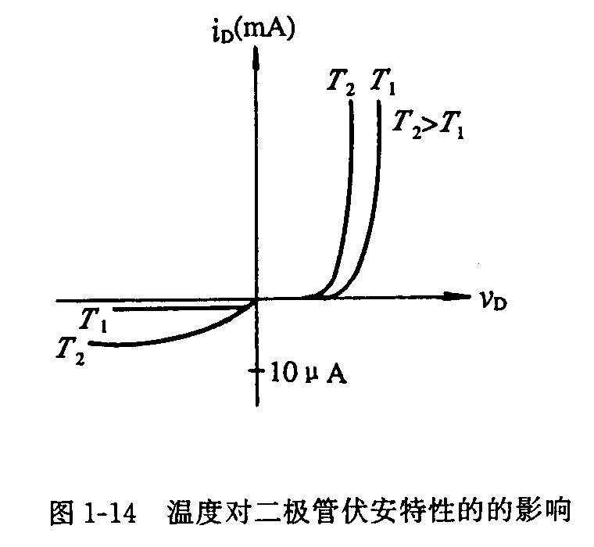

Slide 29
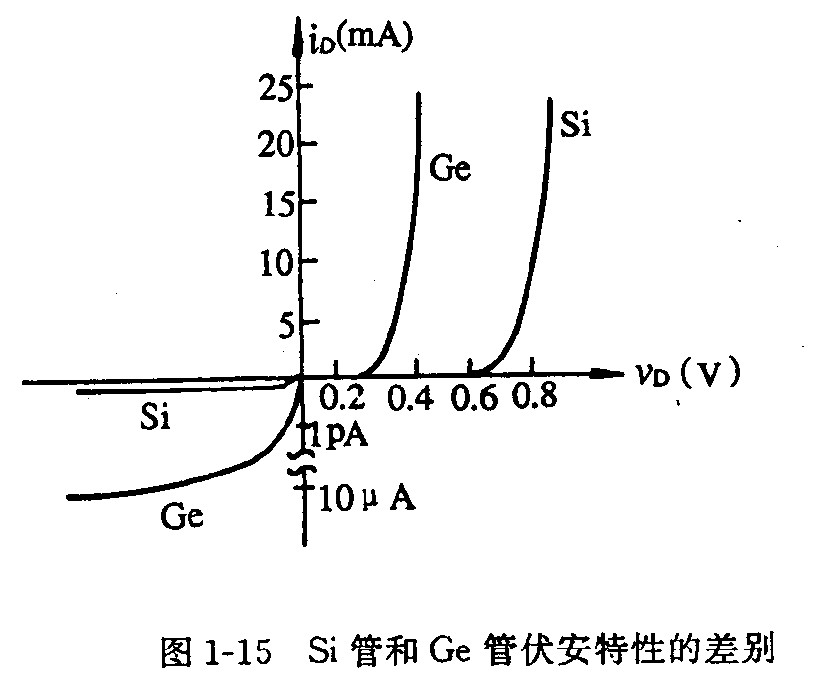

Slide 30
二极管的R_{D}和r_{d}
1 直流电阻R_{D}：
二极管的伏安特性为曲线→二极管为非线性电阻器件。
结论：① Q点处的电流越大，二极管的直流电阻R_{D}越小；
② 二极管的正反向直流电阻相差很大。
2 交流电阻r_{d}
二极管工作点Q处的微变电压增量dv_{D} 和微变电流增量di_{D} 之比，称为该点处的交流电阻r_{d} 。图1-18。

Slide 31
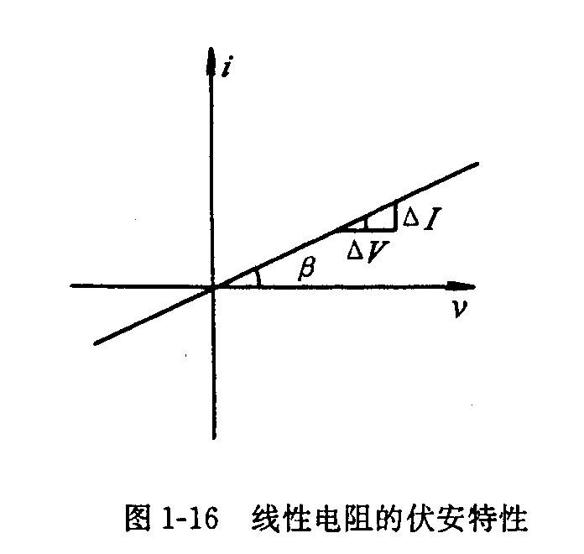

Slide 32
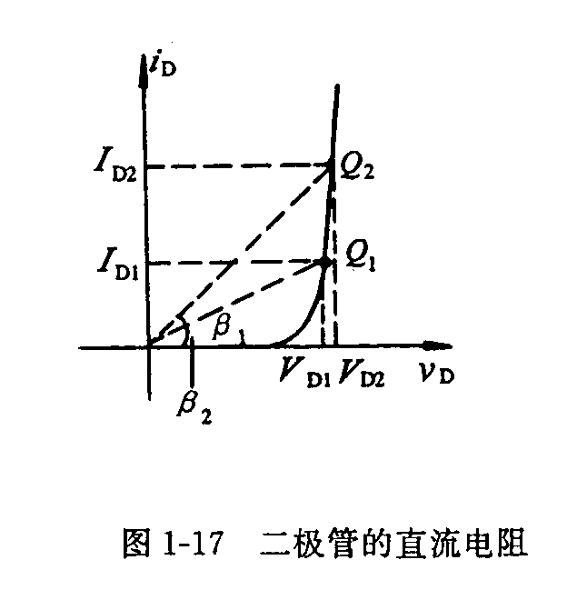

Slide 33
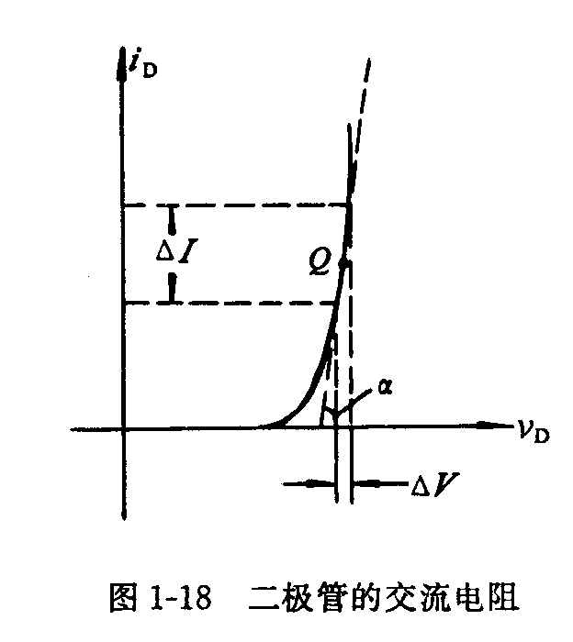

Slide 35
3 二极管的参数：
最大平均整流电流：
最大反向工作电压V_{R}
反向电流I_{R ：}
最高工作频率f_{m} ：
二极管的模型：
器件模型：由理想元件构成的能近似反映电子器件特性的等效电路。
1 二极管的伏安特性的分段线性近似模型 ⑴ 理想开关模型 ： 二极管 → 理想开关
正偏时正向电压 = 0，反偏时反向电流 = 0 图1-19

Slide 36
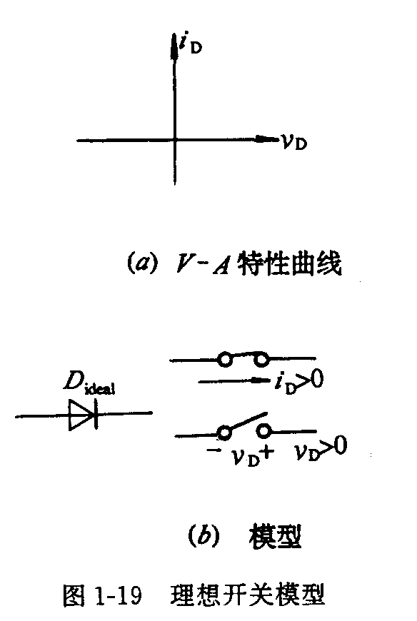

Slide 37
⑵ 恒压源模型：
图1-20
原因：二极管导通时电流较大，r_{d}很小 ，近似认为二极管的端电压不随电流变化 → 恒压特性。
⑶ 折线近似模型：
图1-21
例1-1 ：P13～14
解法1：图解法或负载线法。
解法2：估算法。

Slide 38
二极管的交流小信号模型
→ 工作点Q处的交流电阻r_{d}
图1-24。
交流通路：图1-25（b）和图1-26 （d）。
直流通路：图1-26 （b）

Slide 39
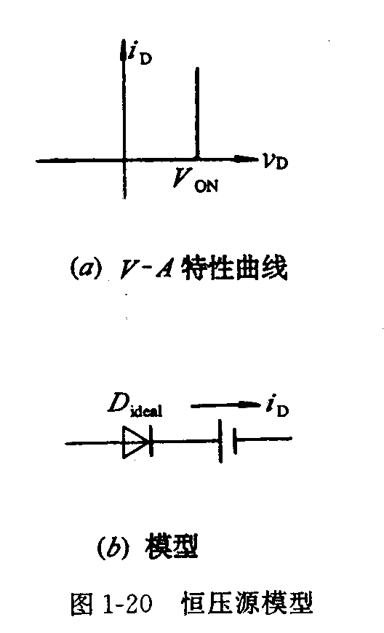

Slide 40
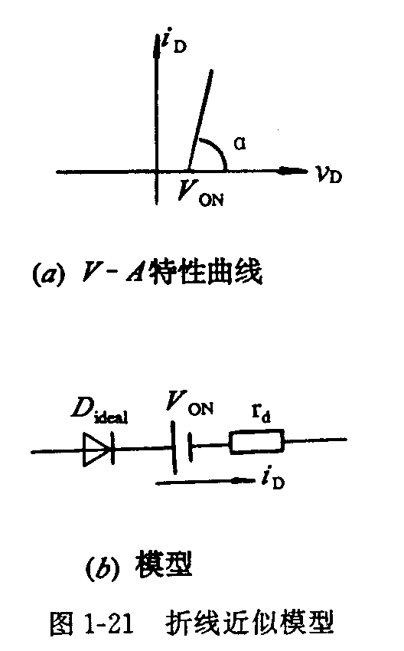

Slide 41
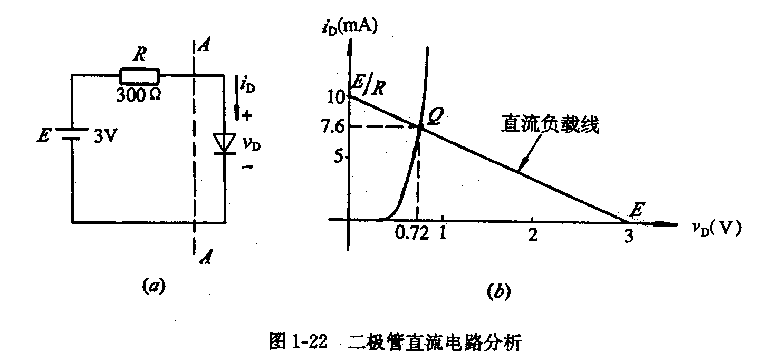

Slide 42
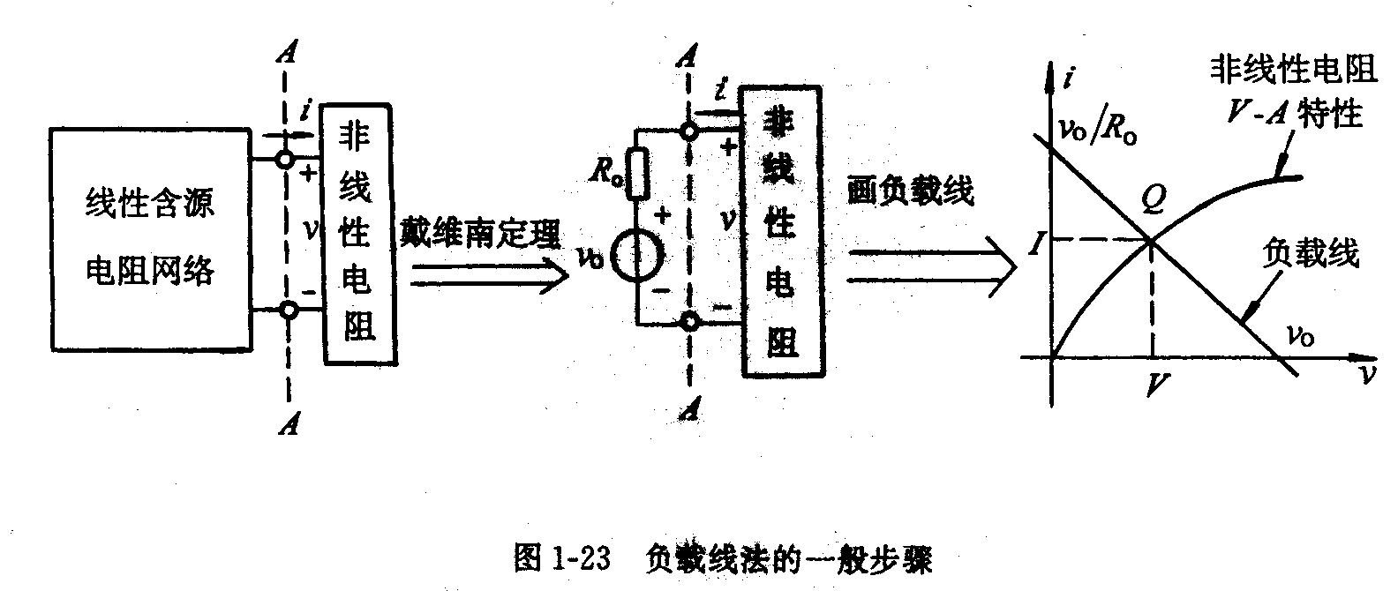

Slide 43
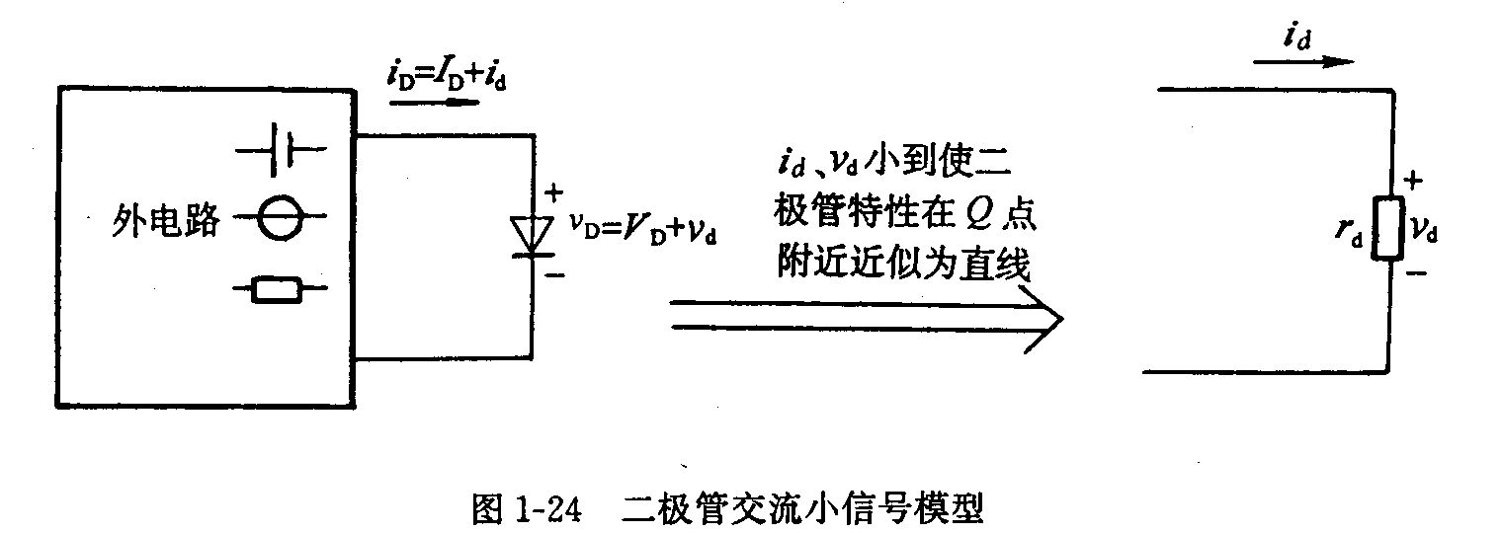

Slide 44
例1-3：电路图1-26（a），V(t)=2sin2π×10⁴t(mV) C=200μF ，估算二极管电流中的交流成分i_{d}(t) 。
解1）v(t)=0V 时，画出直流通路1-26（b）图。
2）当v(t) 加入后，
画交流通路时将C短路。
图1-26（d）。

Slide 45
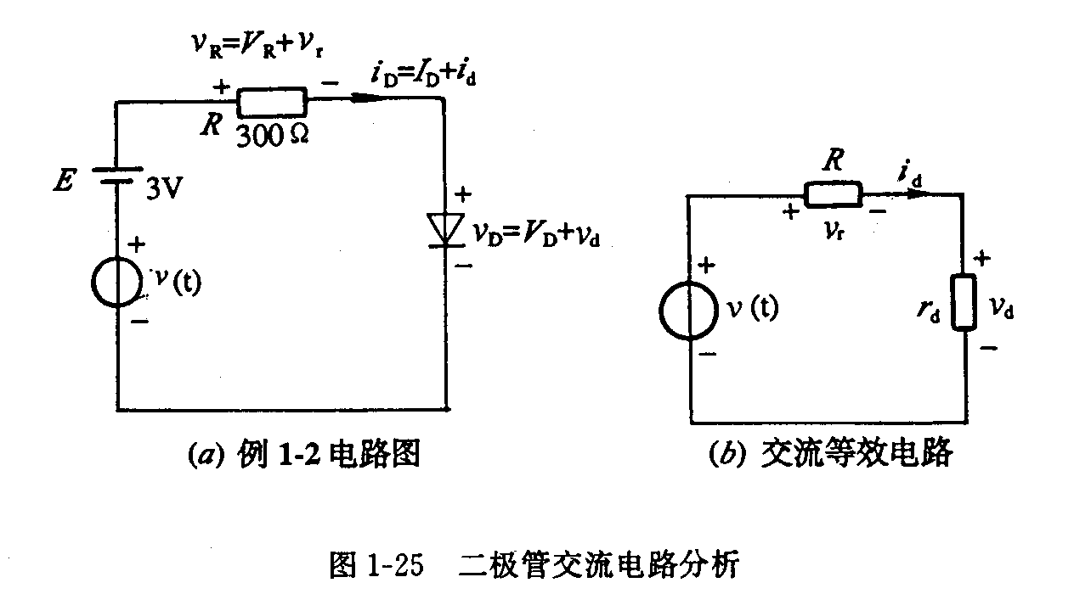

Slide 46
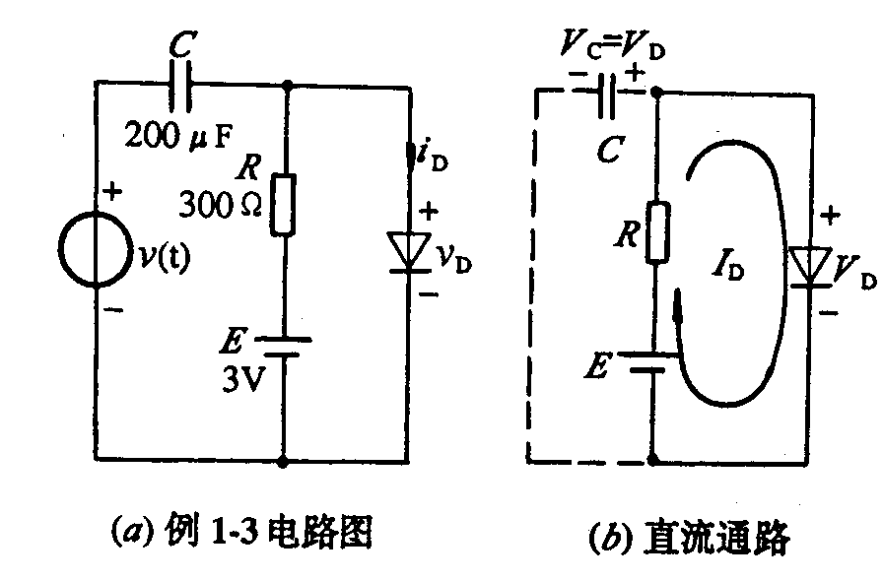

Slide 47
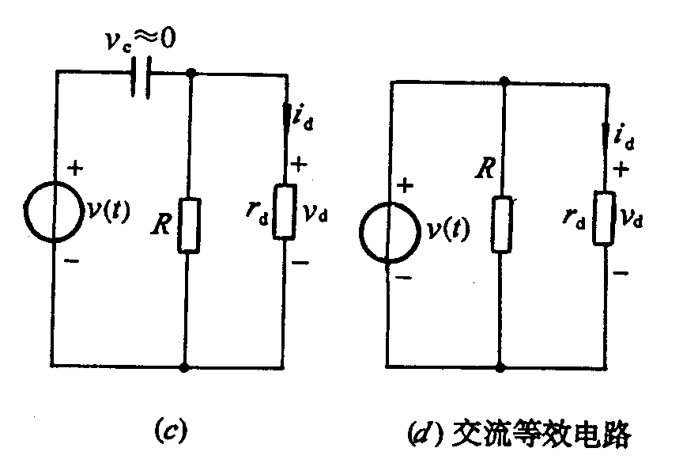

Slide 48
交流通路及电容C：
（1） C称为隔直电容：
（2）C称为耦合电容：
四 二极管应用电路
（1）低频及脉冲电路中，做整流、限幅、钳位、稳压、波形变换…
（2）集成运放加二极管构成指数、对数、乘法、除法等运算电路
（3）高频电路中做检波、调幅、混频等

Slide 49
1 整流电路：
图1-27整流：
利用二极管的单向导电特性，将交流变成单向（即直流）脉动电压的过程，称为整流。
▼图1-28为典型的单相半波整流电路。分析如下：
（1）当v_{i}(t)﹥0→ 二极管正偏
（2）当v_{i}(t) ﹤0 → 二极管反偏

Slide 50
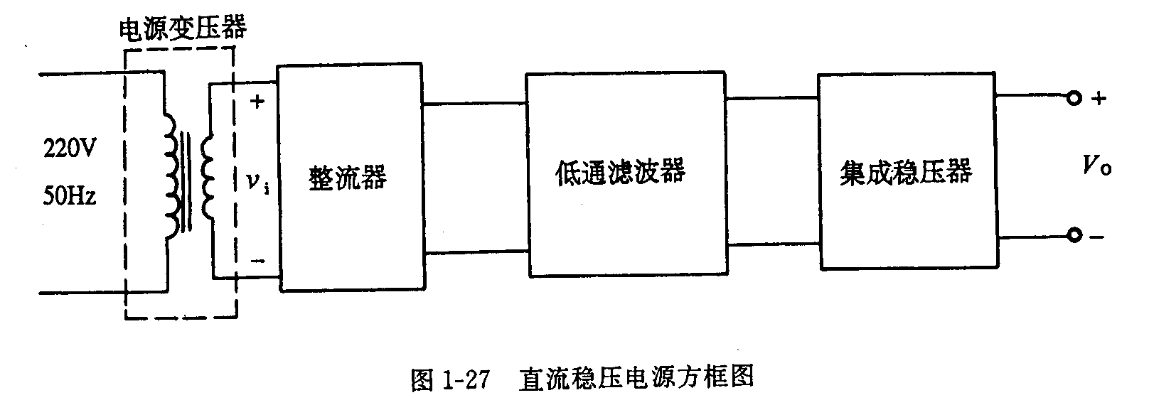

Slide 51
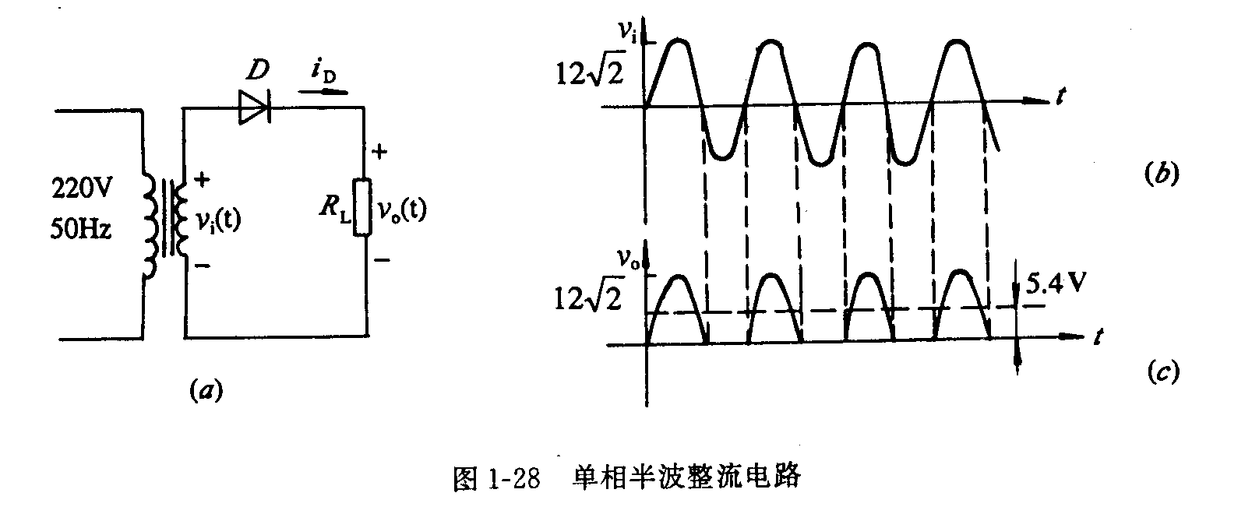

Slide 52
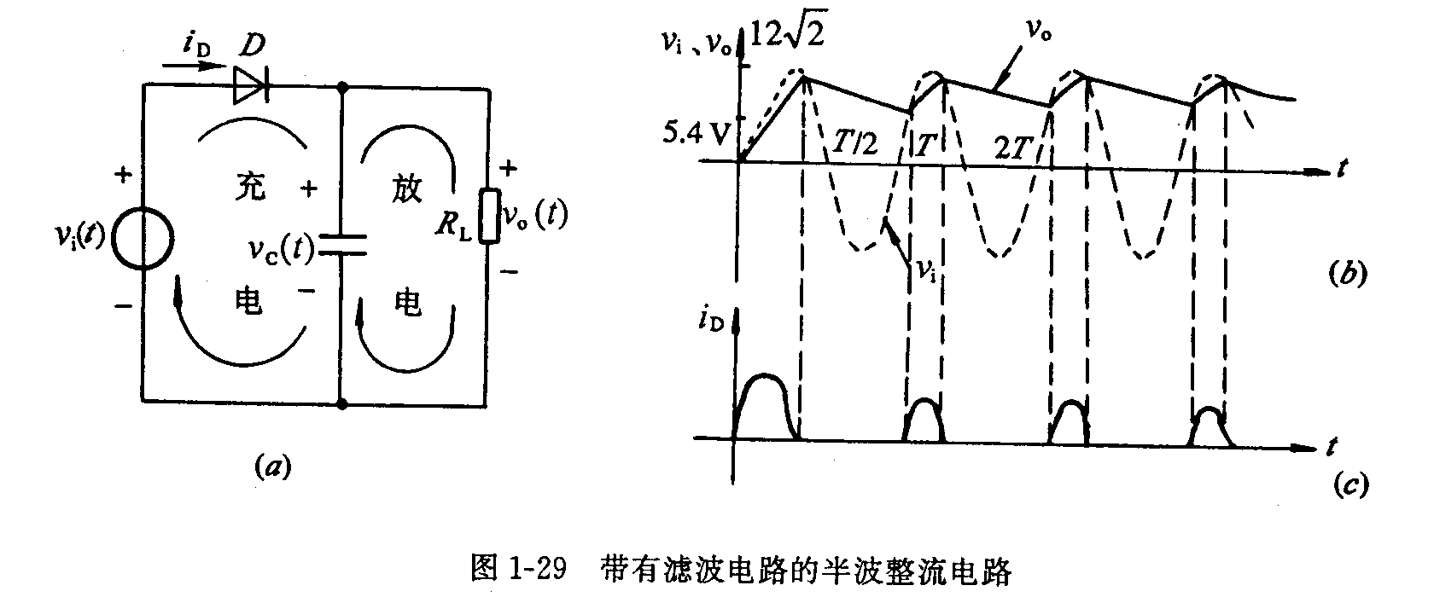

Slide 53
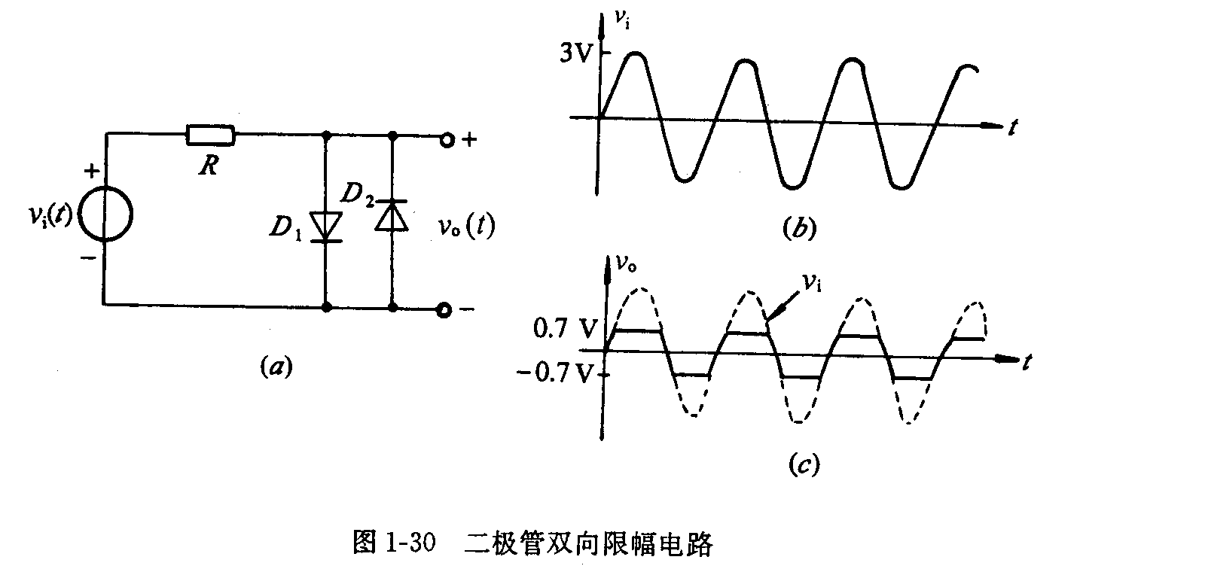

Slide 54
2 限幅电路：
（1）双向限幅电路：图1-30，设v_{i}(t)=3sinωt
（2）单向限幅电路（取E_{r} =0即为教材上的例题）：
（3）幅度可调的双向限幅电路：

Slide 55
3 钳位电路：
能改变信号的直流电压成分，又叫直流恢复电路。图1-31。
设v_{i}(t) 是±2.5V 的方波信号1-31（b），

Slide 56
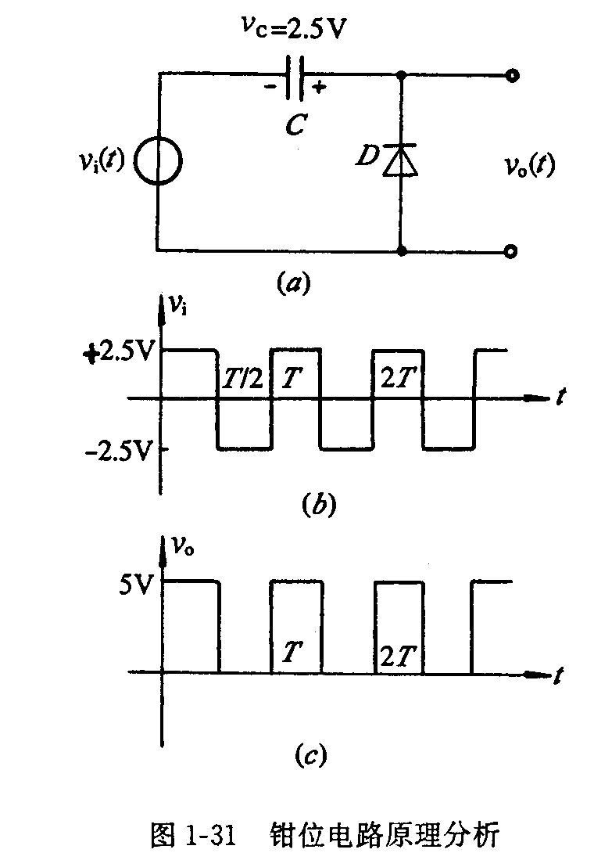

Slide 57
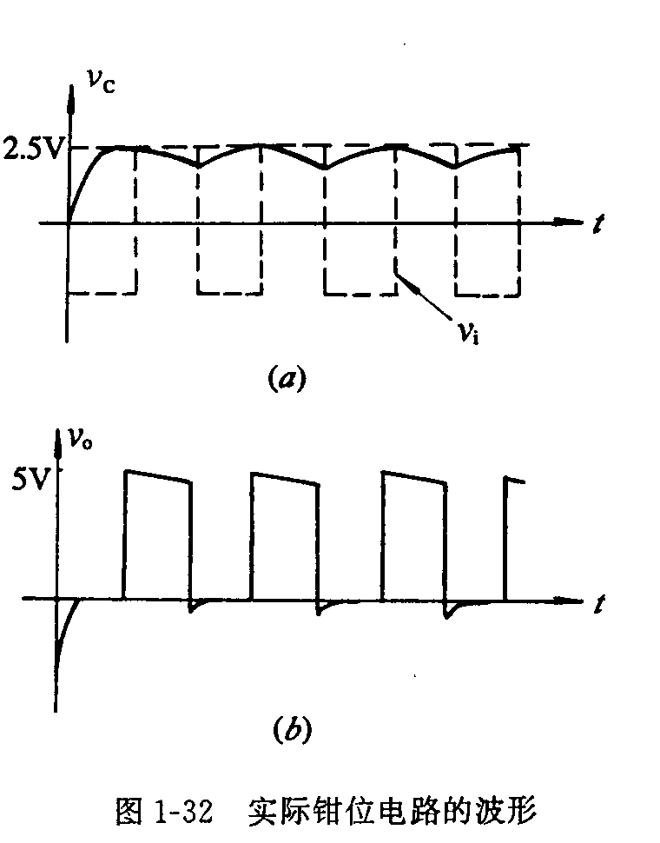

Slide 58
§1-3 PN结的反向击穿及其应用
一 反向击穿
PN结反向击穿： PN结反向电压增大到一定量值时，反向
电流激增，这一现象称为PN结反向击穿。
反向击穿电压：反向击穿时的电压值。
1 雪崩击穿-----价电子被碰撞电离：
发生雪崩击穿条件是：反偏电压≥6V。
温度增加，击穿电压增大。

Slide 59
2 齐纳击穿-----价电子被场致激发
大反偏电压下结会有很强的电场→大电场力将共价键上
的价电子拉出共价键→自由电子空穴对→结内载流子激增
→反向电流激增→齐纳击穿。
反偏电压≤4V →齐纳击穿。
温度增加，击穿电压减小。

Slide 60
二 稳压 管
专门工作与反向击穿状态的二极管→稳压 管。电路符
号图1-33（b），特性曲线图1-33（a）。
1 稳压 管的参数：
⑴稳定电压V_{z}
⑵最小稳定电流I_{zMIN} ：
⑶最大稳定电流I_{zMAX} ：
⑷动态电阻r_{z} ：
⑸动态电阻的温度系数α：
图1-34

Slide 61
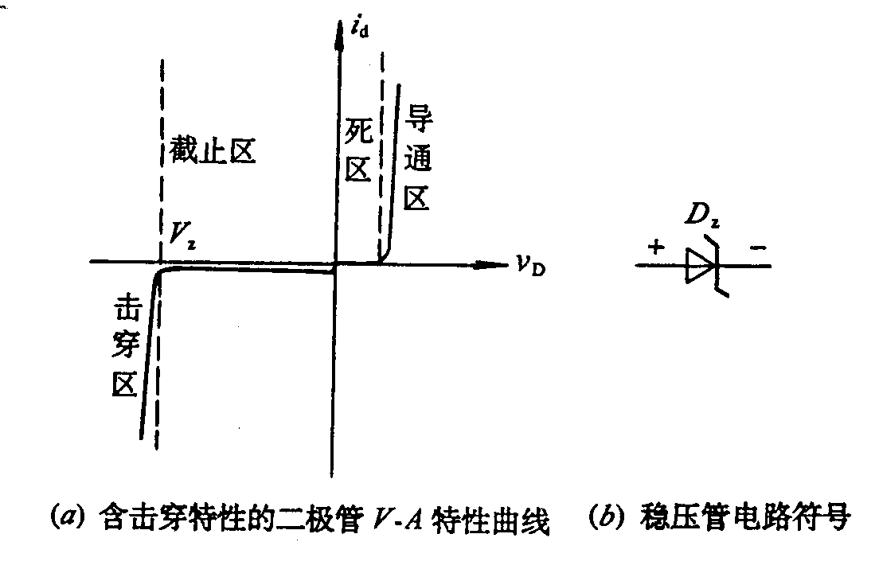

Slide 62
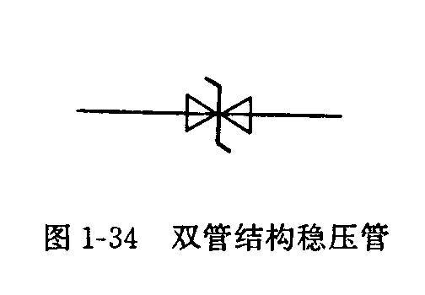

Slide 63
2 稳压管应用电路：图1-35
R_{L} ：负载电阻； R：限流电阻；要求输入电压V_{I}＞V_{Z}
用负载线法分析：
画出等效电路图1-36（a）
求出稳压管的负载线图1-36（b）：

Slide 64
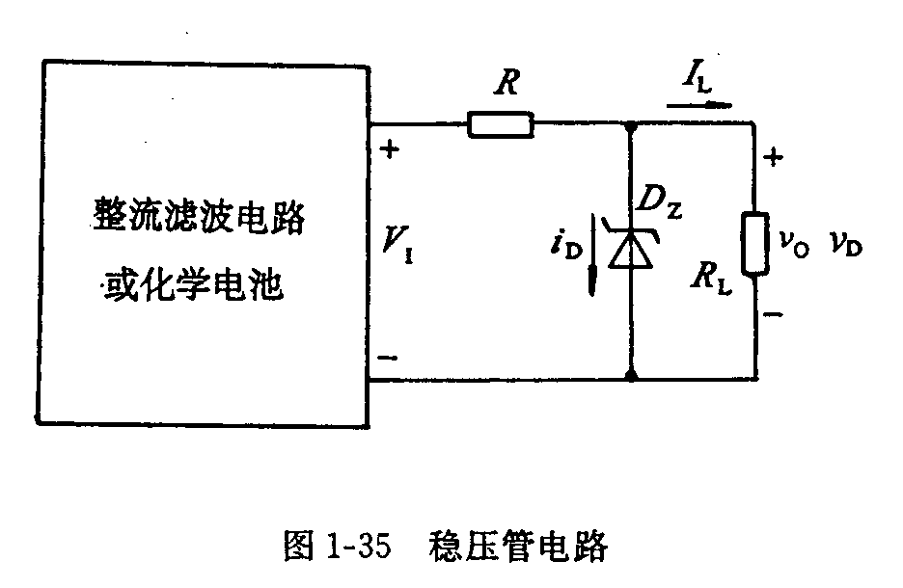

Slide 65
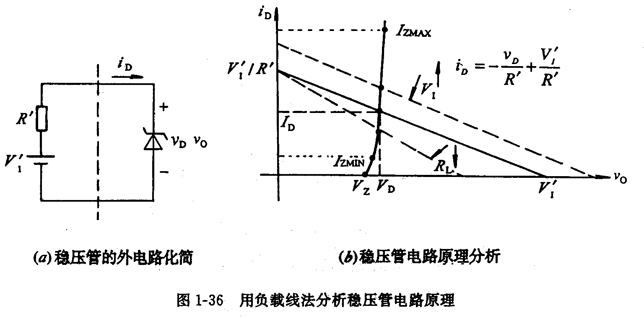

Slide 66
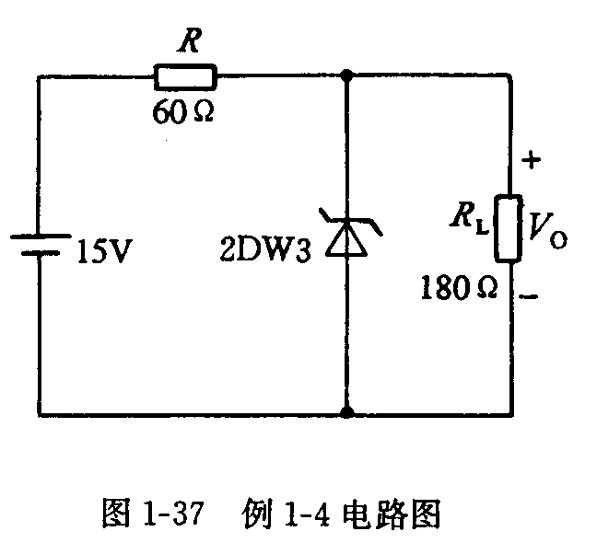

Slide 67
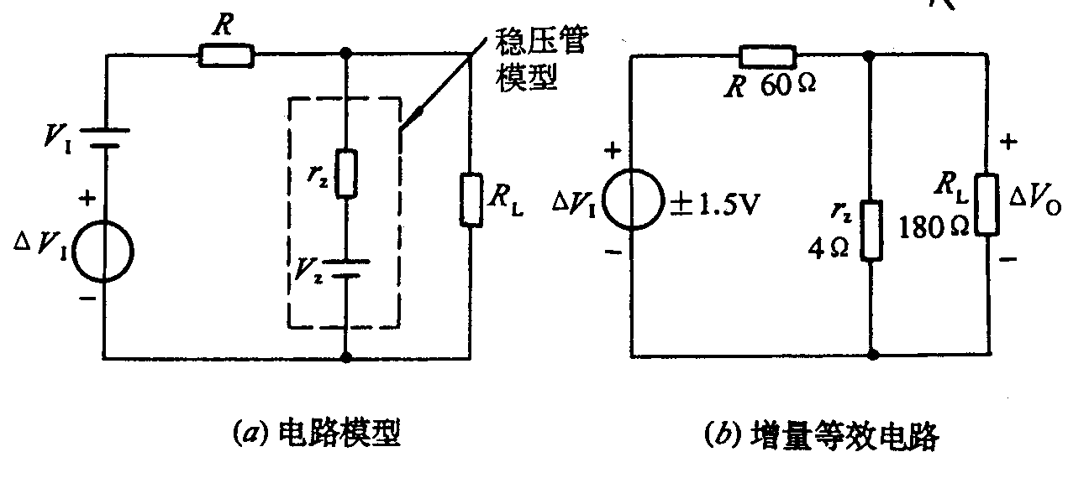

Slide 68
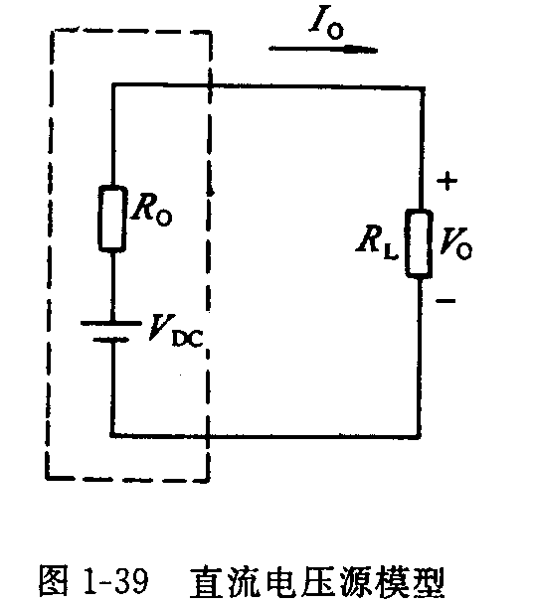

Slide 69
§1-5 PN结电容效应及应用
现象：半波整流电路中交流电压从50Hz改为500KHz，在输入电压的负半周时，二极管上也有导通电流。
原因：二极管PN结存在电容效应。
结论：高频时二极管失去电向导电特性。
一 势垒电容C_{T} ：
图1-40图（a）：线性电容的充电过程。

Slide 70
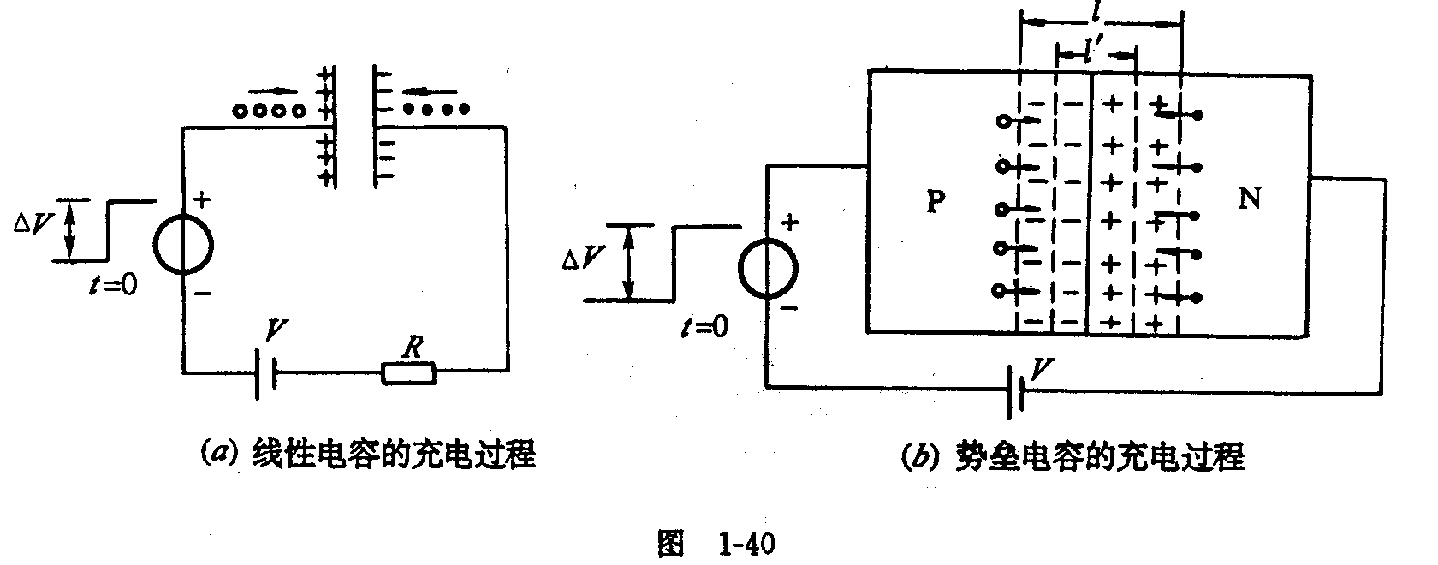

Slide 71
图（b）：势垒 电容的充电过程。
结论：正偏V加大→空间电荷区变窄→极板距离减小→ C_{T} ↗
反偏V加大→空间电荷区变宽→极板距离增大→C_{T} ↙

Slide 72
二 扩散电容C_{D}
图1-41，两区在PN结正偏时，多子存在净的越结扩散，进
入对方区域中成为非平衡少子，在空间电荷区两侧积累，形
成非平衡少子浓度分布η_{P}(x) 和p_{n}(x)。存在非平衡少子浓度
分布的两个区域→扩散区。
★ C_{D} ∝ PN结正向直流电流。
★ PN结反偏时扩散区内少子浓度分布线如图1-42。

Slide 73
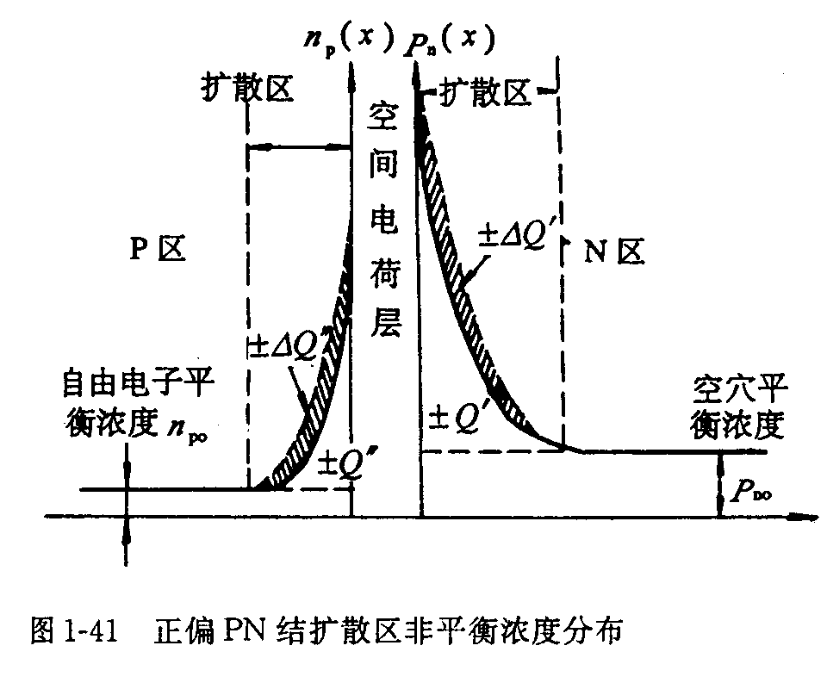

Slide 74
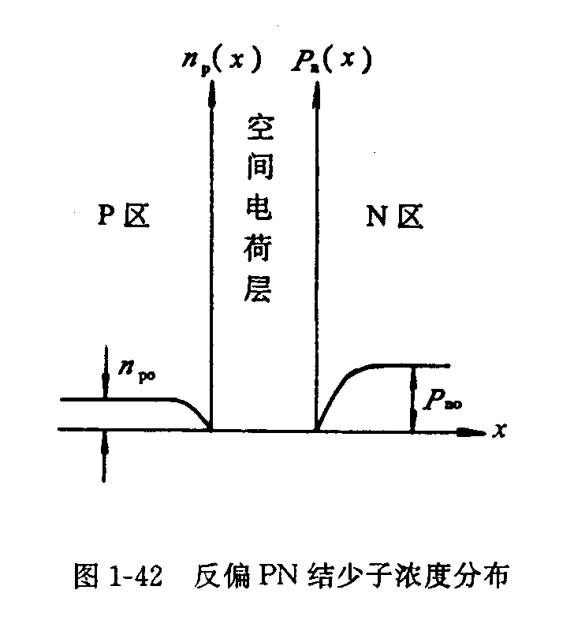

Slide 75
三 变容二极管
C_{T}和C_{D}均为非线性电容，按增量电容定义：
考虑C_{T}和C_{D} ，不计P区N区体电阻和漏电阻，在Q点处
二极管的小信号模型为：图1-43。C_{T}和C_{D}对外电路并连
等效 ，总的电容C_{j} ：
C_{j} =C_{T}+C_{D}
C_{j}称为PN结的结电容。

Slide 76
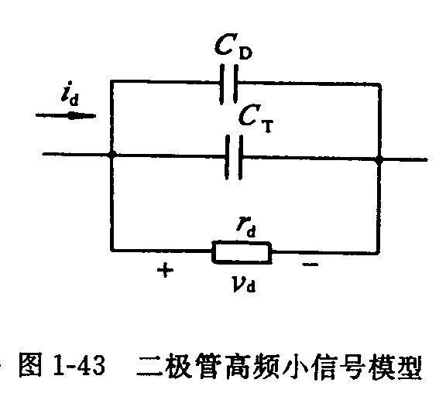

Slide 77
◆变容二极管：
利用反偏时势垒电容工作于电路的二极管→变容二极管，
简称变容管。图1-44为变容管电路符号。
图1-45为变容管压控特性曲线。

Slide 78
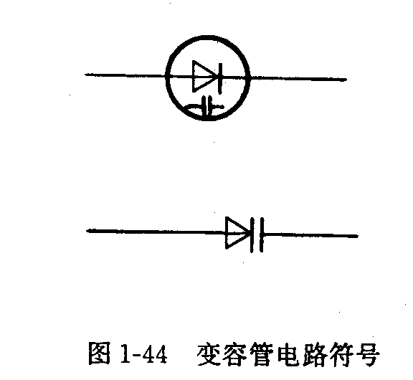

Slide 79
